Slide 1
DIGITALNI SUSTAVI ZA OBRADU SIGNALA
DSOS31
Julije Ožegović
FESB Split

Slide 2
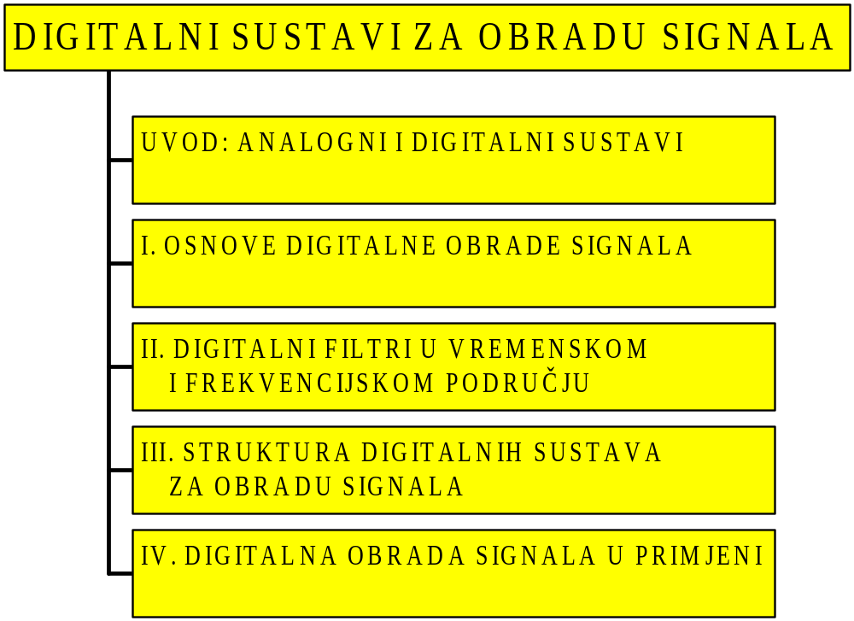

Slide 3
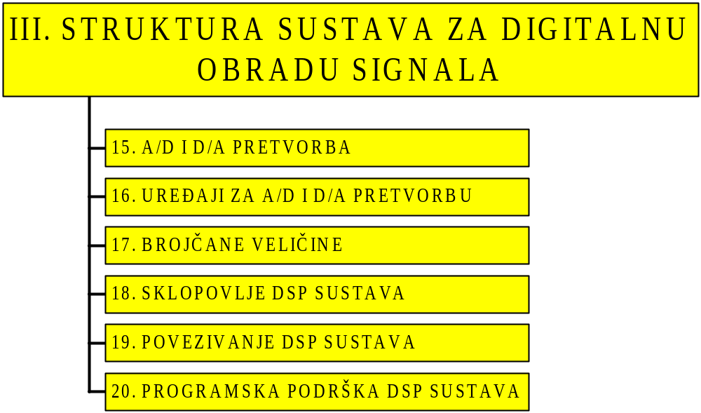

Slide 4
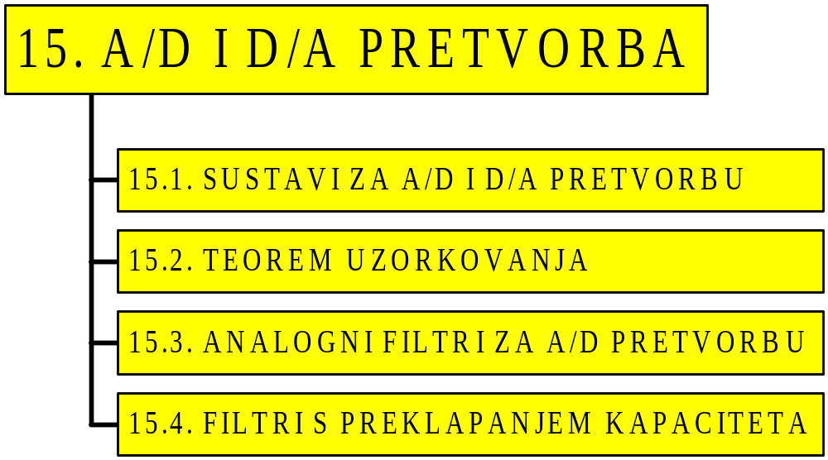

Slide 5
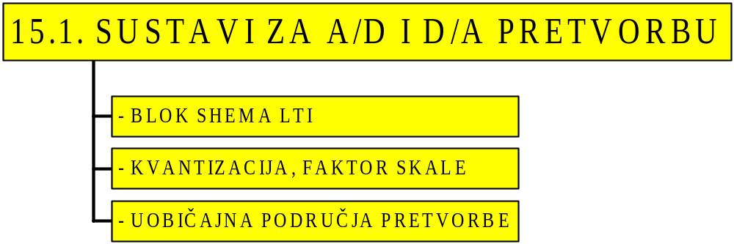

Slide 6
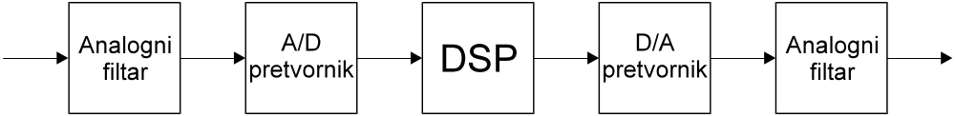
A/D I D/A PRETVORBA: LTI
BLOK SHEMA LTI
  analognim filtrom ograničimo gornju graničnu frekvenciju
  A/D pretvornikom kvantizirani analogni signal pretvorimo u binarni broj
  rezultat obrade – broj- D/A pretvornikom pretvorimo u kvantizirani analogni signal
  analogni rekonstrukcijski filtar formira analogni signal

Slide 7
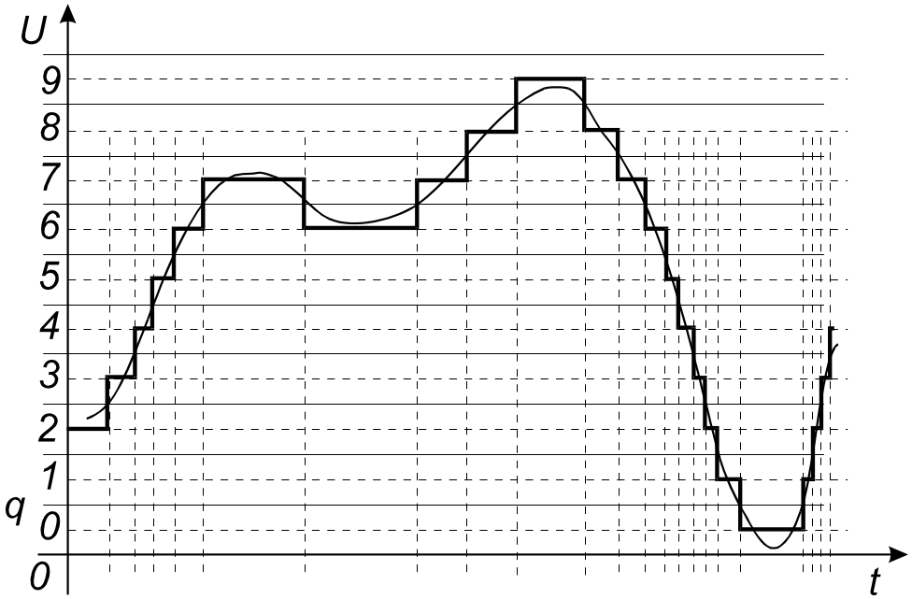
KVANTIZACIJA, FAKTOR SKALE
Analogni signal obradimo:
  kvantiziramo = svedemo na referentnu vrijednost pojasa
  najčešće kvantiziramo linearno, s korakom q = U/R
  R=broj razina

Slide 8


KVANTIZACIJA, FAKTOR SKALE
Faktor skale
  A/D pretvorbom dobijemo binarni broj, mjerenje "m"
  u sustavu se dalje pamti i obrađuje samo taj broj
  odnos prema stvarnoj vrijednosti signala V_{in} naziva se
  faktor skale V_{fs}:
  najčešće se koristi faktor skale jednak najvećem očekivanom naponu:
  tada mjerena vrijednost može biti u području 0≤m ≤1

Slide 9

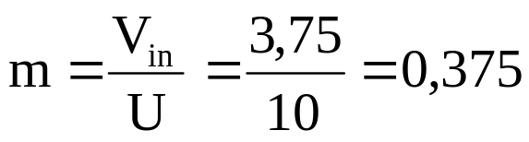

KVANTIZACIJA, FAKTOR SKALE
Faktor skale primjer
  neka se analogni signal kreće u rasponu 0-10V
  neka je faktor skale jednak najvećem naponu
  neka je izmjereni napon 3,75V
  mjerna vrijednost "m" je:
  binarno:

Slide 10
- UOBIČAJENA PODRUČJA PRETVORBE
Standardizacija analognih signala:
  omogućava se korištenje standardnih A/D i D/A pretvornika
  koriste se uobičajeni faktori skale
  uobičajeni rasponi analognog signala:
    0 – 5 V, 0 – 10 V
    -5 – 5 V, -10 – 10 V
    10 – 20 mA
  paziti na pogrješku kvantizacije q/2

Slide 11
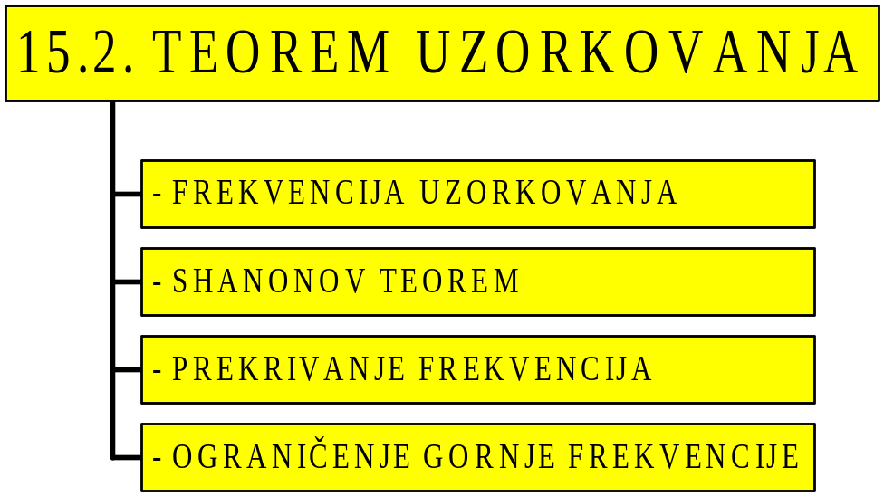

Slide 12
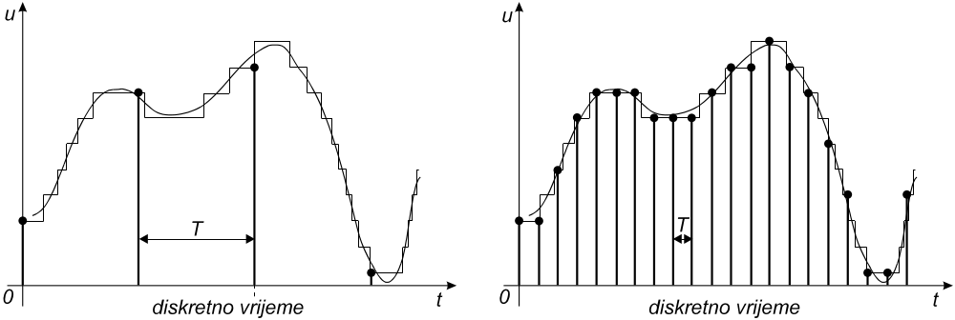

- FREKVENCIJA UZORKOVANJA
FREKVENCIJA UZORKOVANJA
  nije svejedno kojom učestalošću će signal biti uzorkovan:
  niska frekvencija ne garantira prijenos informacije
  visoka frekvencija nepotrebno opterećuje DSP

Slide 13
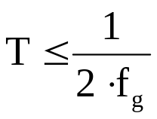
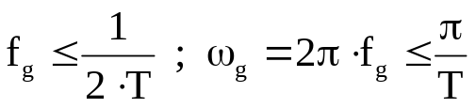
TEOREM UZORKOVANJA
SHANNONOV TEOREM
  za signal s gornjom frekvencijom fg,
  uzorkovati najmanje frekvencijom 2*fg
  uz period uzorkovanja T, možemo prikazati signal gornje granične frekvencije:

Slide 14
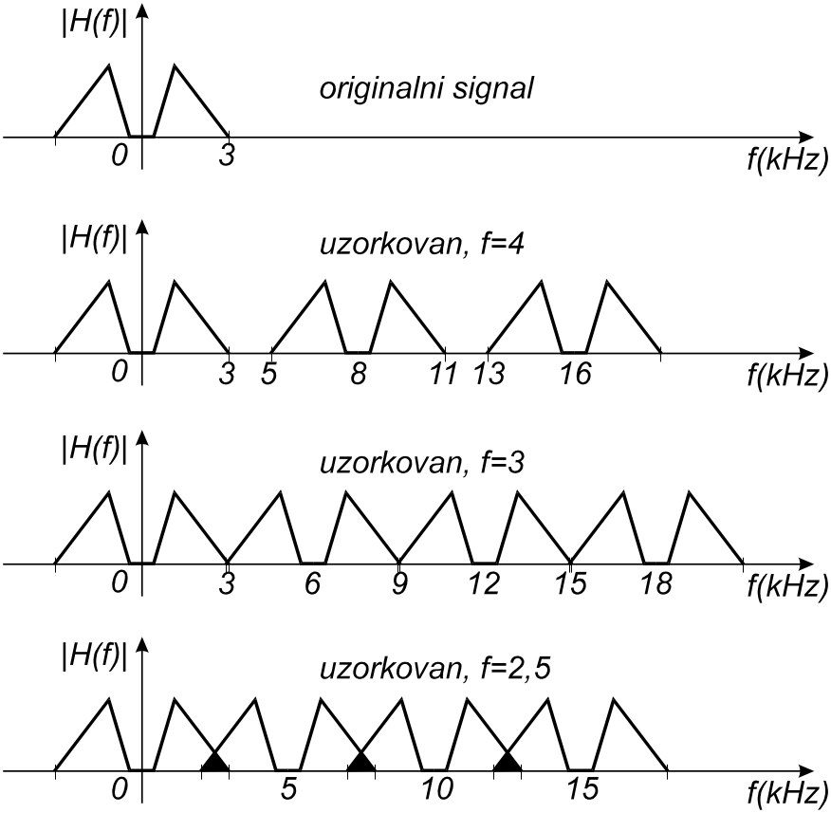
- PREKRIVANJE (ALIASING)
SPEKTAR SE PONAVLJA
  za prenisku frekvenciju
  dolazi do prekrivanja
  aliasing
  potrebno analogno
  filtriranje
  anti-aliasing filtar

Slide 15
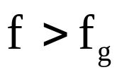
- OGRANIČENJE GORNJE FREKVENCIJE
Anti aliasing filtri:
  za izabranu frekvenciju uzorkovanja
  koja mora biti dovoljna za ispravan rad LTI
  treba osigurati da se slučajno ne pojave komponente signala frekvencije
  takve komponente ometaju pretvorbu
  unose izobličenja i pogrješke u mjernim vrijednostima m
  neželjene komponente eliminiramo niskopropusnim filtrima

Slide 16
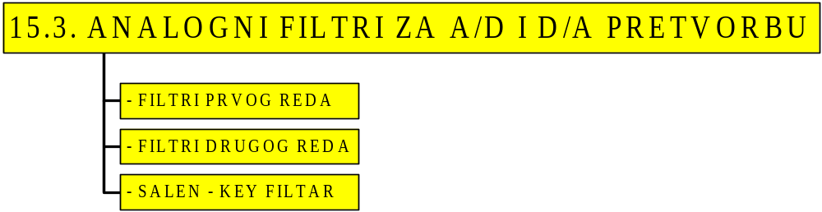

Slide 17
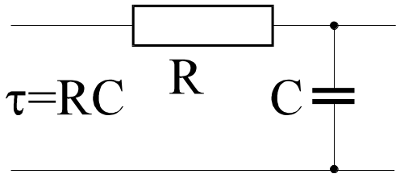
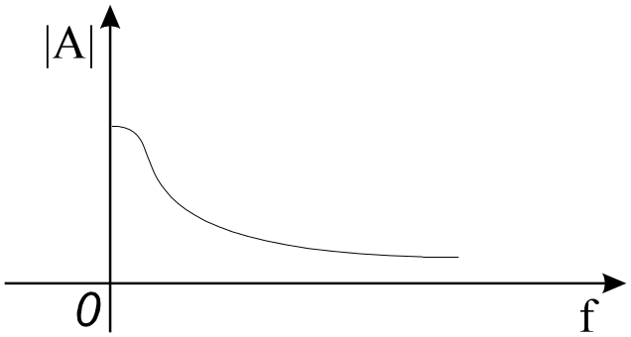
FILTRI PRVOG REDA
Jednostruki RC član:
  otpornik i kondenzator
  vremenska konstanta τ određuje vrijeme porasta do 63%
  strmina brida niskopropusnog filtra je 6db/oktavi:
  relativno loše filtriranje

Slide 18
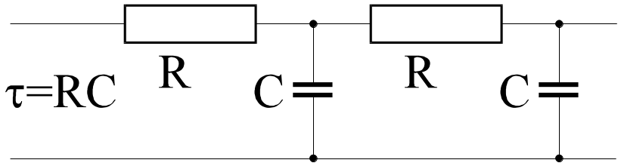
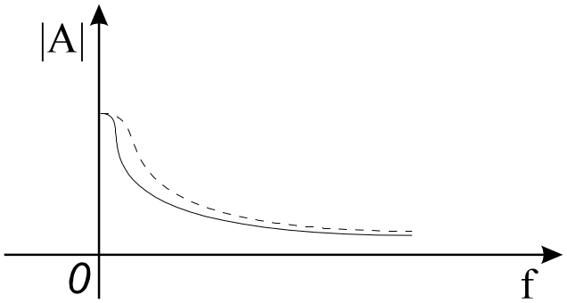
FILTRI DRUGOG REDA
Dvostruki RC član:
  dva jednostruka:
  strmina brida niskopropusnog filtra je 12db/oktavi:
  nešto bolje filtriranje

Slide 19
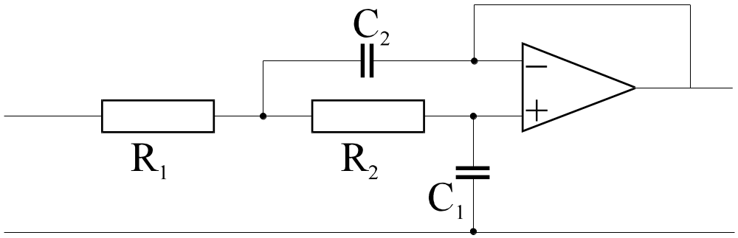
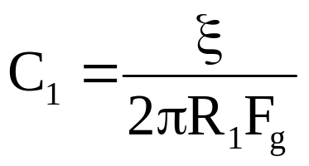
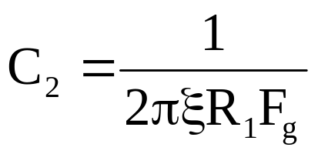
SALEN KEY FILTAR
Dvostruki RC član i operacijsko pojačalo:
  shema:
  izaberemo R₁= R₂ po želji
  izaberemo prigušenje ξ oko 0,7
  izračunamo C₁i C₂

Slide 20
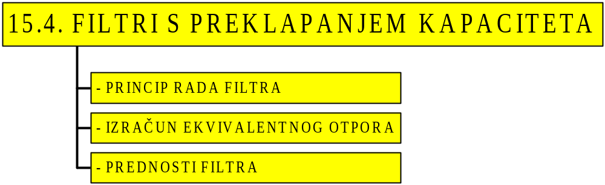

Slide 21
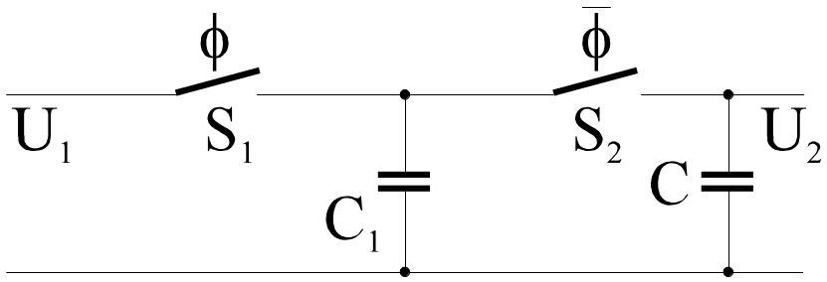
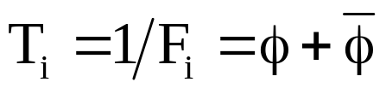

FILTRI S PREKLAPANJEM KAPACITETA
Osnovna shema filtra:
  korištenjem dviju sklopki preklapamo naboj
  prekidači se uključuju s periodom
  uključivanjem S₁ pa S₂ u protufazi, prenosi se naboj:

Slide 22


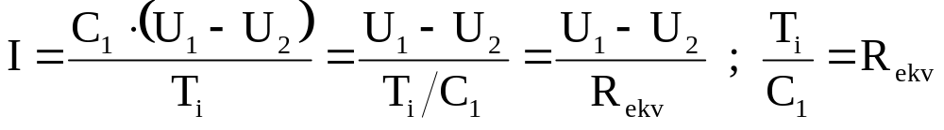
FILTRI S PREKLAPANJEM KAPACITETA
Izračun ekvivalentnog otpora:
  Razlika naboja je:
  za male periode vremena vrijedi Q=IT:
  slijedi prema Ohmovom zakonu:

Slide 23
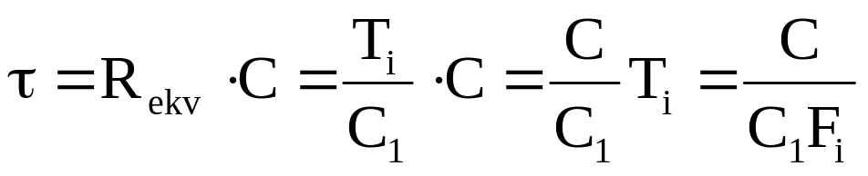
FILTRI S PREKLAPANJEM KAPACITETA
Izračun ekvivalentnog otpora:
  Vremenska konstanta je:
  omjer C/C₁ može se postići vrlo precizno
  vremenska konstanta ovisi o F_{i}
  promjenom frekvencije preklapanja mijenjamo
  gornju graničnu frekvenciju

Slide 24
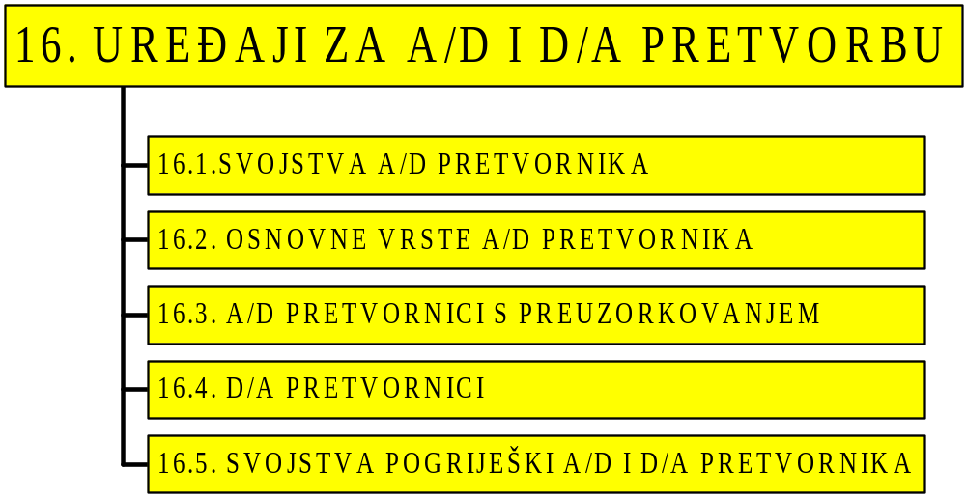

Slide 25
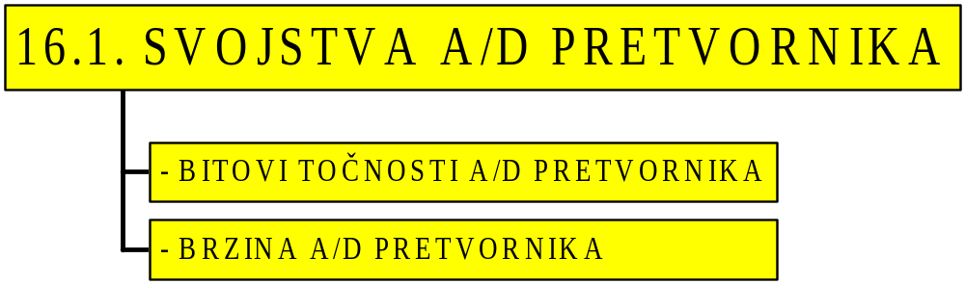

Slide 26

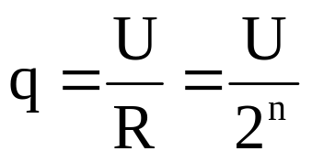
SVOJSTVA A/D PRETVORNIKA
Bitovi točnosti A/D pretvornika:
  Osnovni parametar pretvornika je broj bita n
  određuje razlučivost pretvornika
  određuje broj razina analognog signala
  određuje korak kvantizacije
  koristimo prirodni binarni kod

Slide 27
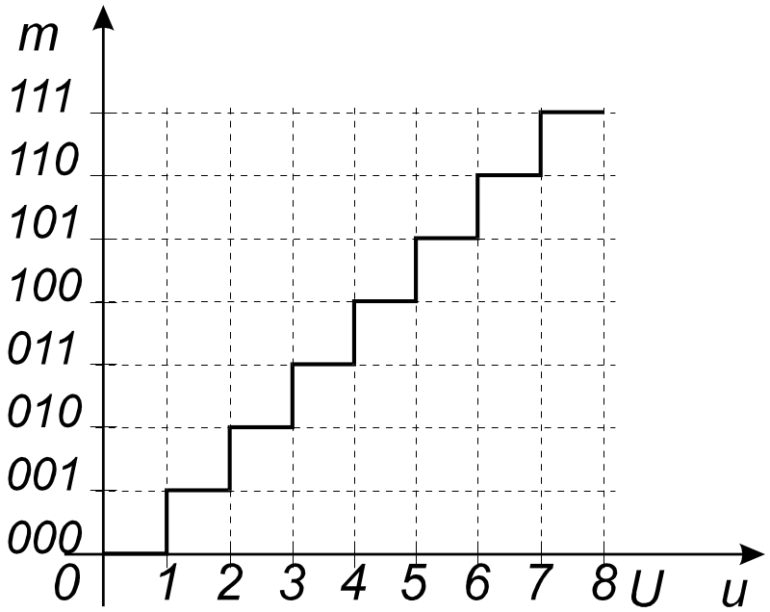
SVOJSTVA A/D PRETVORNIKA
Funkcija pretvorbe:
  najčešće se koristi linearna pretvorba
  nelinearnosti se unose naknadnom obradom
  apsolutno: FS = 1
  m: 0-8
  V_{in}= {0-8}V
  faktor skale: FS = U=8
  m: 0-0,999
  V_{in} = mU =
  = {0-0,999} U = {0-8}V

Slide 28
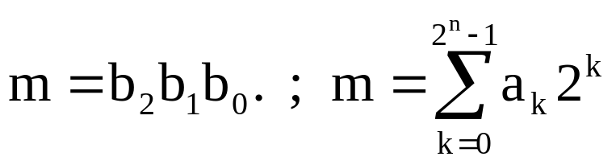
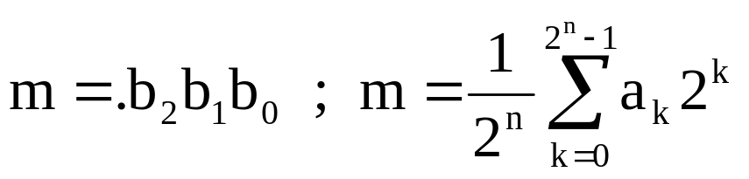
SVOJSTVA A/D PRETVORNIKA
Prikaz brojčane vrijednosti:
  apsolutno FS=1: binarna točka desno
  relativno FS=U: binarna točka lijevo
  želimo prikazati brojčane vrijednosti u području 0-0,999

Slide 29
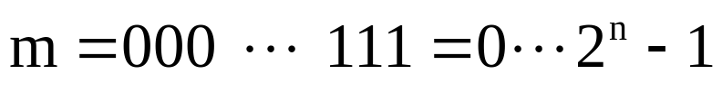
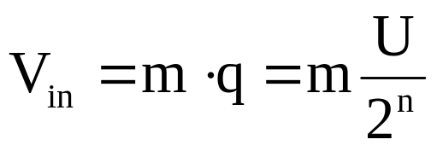
SVOJSTVA A/D PRETVORNIKA
A/D pretvornik kao sklop:
  maksimalna vrijednost signala je definirana V_{max} = U
  broj bita pretvorbe n je definiran i nepromjenjiv
  stoga A/D pretvornik generira binarne kodne riječi
  za vrijednosti analognog signala
  interpretacija faktora skale je proizvoljna,
  ovisi o potrebi obrade signala

Slide 30
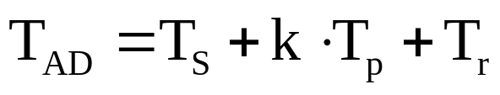
BRZINA PRETVORBE A/D PRETVORNIKA
Vrijeme potrebno za pretvorbu:
  sklopovlje pretvornika ima konačno kašnjenje
  pretvorba se obavlja u više koraka
  na početku je potrebno prihvatiti (uzorkovati) signal
  na kraju je potrebno očitati (i možda prekodirati) m
  ukupno vrijeme pretvorbe jednako je
  dominantno ovisi o broju koraka pretvorbe k
  dakle o strukturi i načinu rada pretvornika

Slide 31
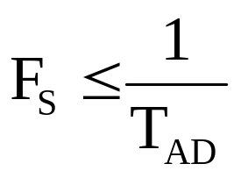
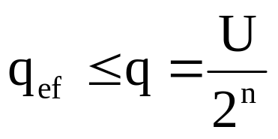
BRZINA PRETVORBE A/D PRETVORNIKA
Primjena A/D pretvornika:
  obzirom na brzinu pretvorbe
  obzirom na razlučivost
  točnost ne može biti bolja od koraka kvantizacije q,
  ali svakako može biti lošija zbog raznih pogrješki!

Slide 32
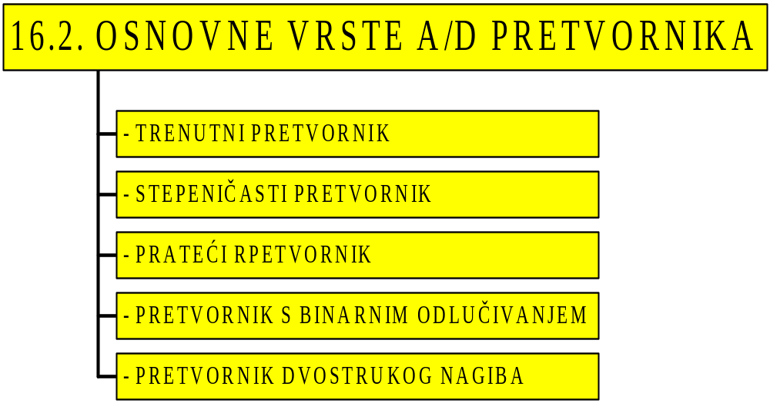

Slide 33
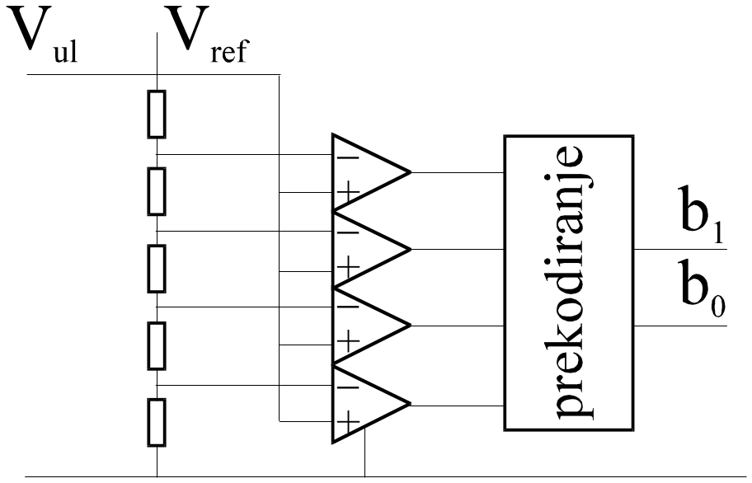
TRENUTNI PRETVORNIK
Brzi (Flash) pretvornik:
  2^{n} komparatora uspoređuje ulazni signal
  kod oblika 0001111 prekodira se u binarni

Slide 34
TRENUTNI PRETVORNIK
Brzo obavlja neposrednu pretvorbu:
  mane trenutnog pretvornika:
    eksponencijalni rast broja komparatora
    velika potrošnja energije
    faktor ulaznog grananja zahtjeva pojačalo koje kasni
  praktični uređaji rade s rezolucijom do 8 bita

Slide 35
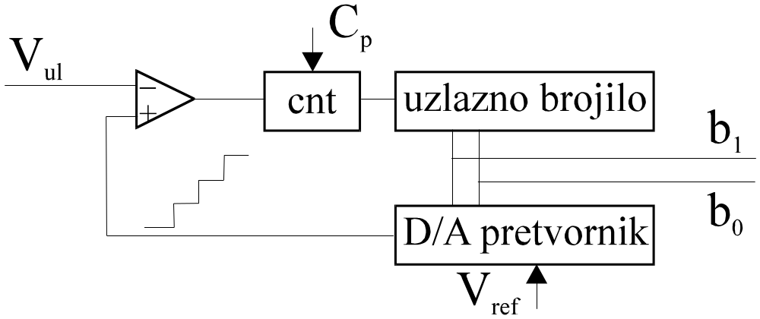
STEPENIČASTI PRETVORNIK
Stepeničasti (Staircase) pretvornik:
  do 16 bita
  brojilo broji od 0, D/A generira stepeničasti signal
  brojanje se zaustavlja kada stepeničasti dosegne V_{in}
  pretvorba traje 0-2^{n}, prosječno 2^{n}/2 koraka

Slide 36
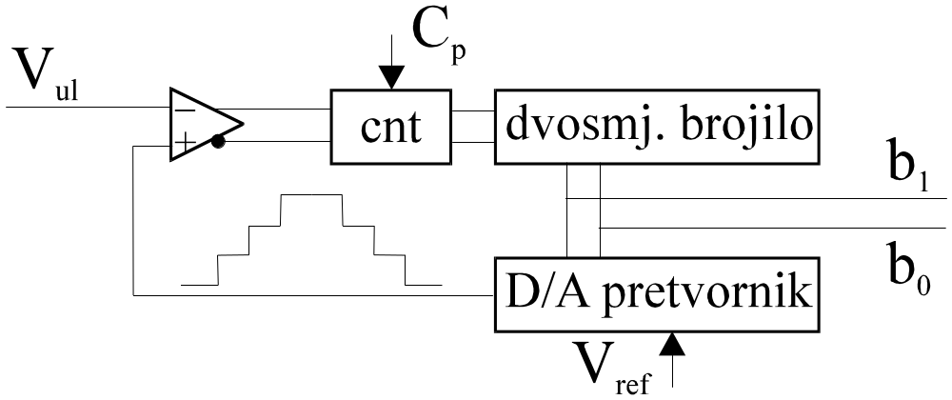
PRATEĆI PRETVORNIK
Prateći (Tracking) pretvornik:
  do 16 bita
  brojilo broji od prethodne vrijednosti gore ili dole
  pretvorba ovisi o odnosu f_{g} i 1/C_{p}
  u najgorem slučaju kao stepeničasti

Slide 37
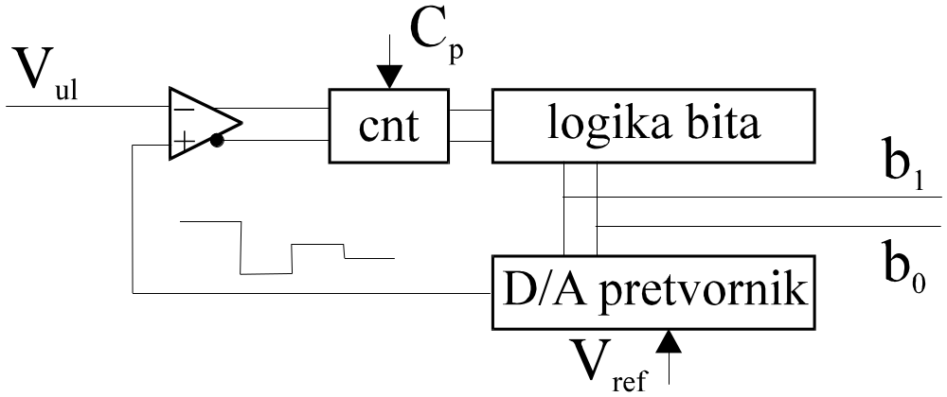
BINARNI PRETVORNIK
Pretvornik s binarnim odlučivanjem
(Successive approximation):
  do 16 bita
  ocjenjuje bit po bit od najznačajnijeg
  pretvorba traje n koraka

Slide 38
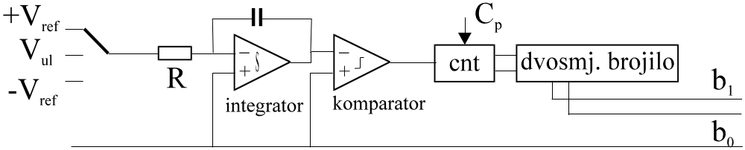
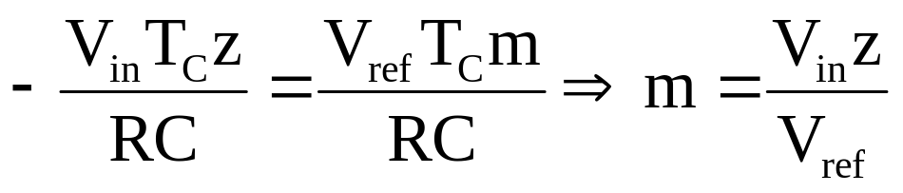
PRETVORNIK DVOSTRUKOG NAGIBA
Dual slope pretvornik – do 24 bita, sporo:
  najprije integrira V_{in} poznati period T=T_{c}z
  nakon toga integrira V_{ref} (+ ili -) da postigne nulu

Slide 39
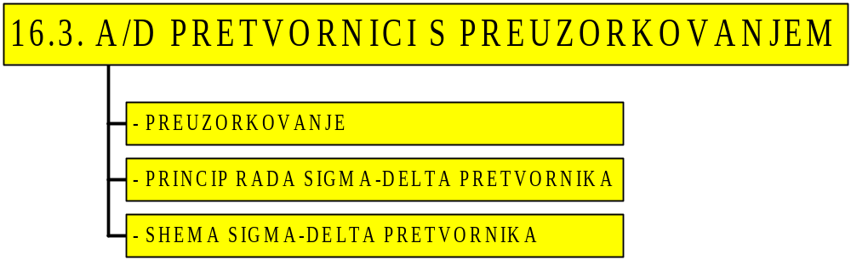

Slide 40
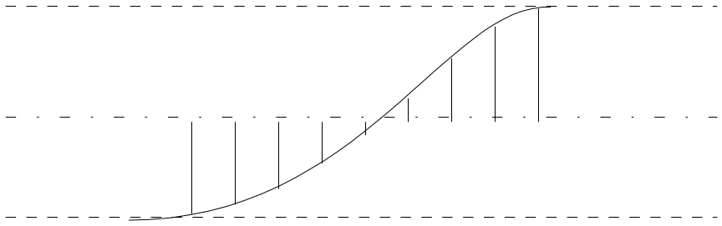
PREUZORKOVANJE
Preuzorkovanje
  postupak uzimanja većeg broja uzoraka od potrebnog
  provodi se radi smanjenja šuma kvantizacije
  u svakom pojasu kvantiziranja uzima se mnogo uzoraka
  ukupna pogrješka kvantizacije pada s porastom uzoraka

Slide 41
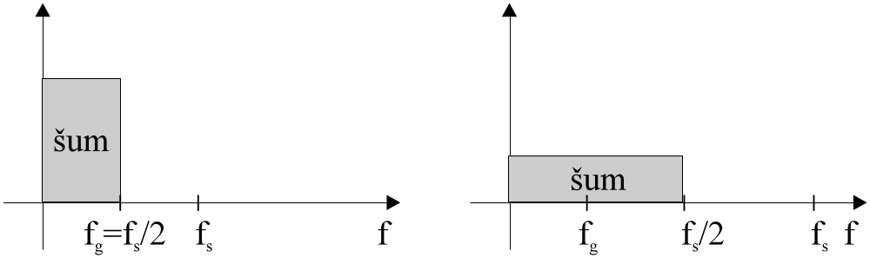
PREUZORKOVANJE
Spektar šuma kvantizacije
  kod običnog uzorkovanja energija šuma je u frekvencijskom pojasu signala
  kod preuzorkovanja ista energija šuma je u mnogo širem frekvencijskom pojasu – u pojasu signala je niža!

Slide 42
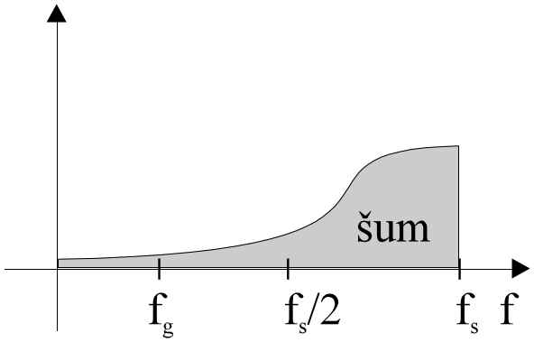
SIGMA DELTA PRETVORNIK
Oblikuje spektar šuma
  koristi postupak preuzorkovanja
  integrira pogrešku usporedbe s jednobitnim signalom
  može se pokazati da prebacuje šum kvantizacije
  u područje visokih frekvencija
  šum se lako otkloni
  digitalnim filtrom
  omogućava jeftine pretvornike
  visoke preciznosti

Slide 43
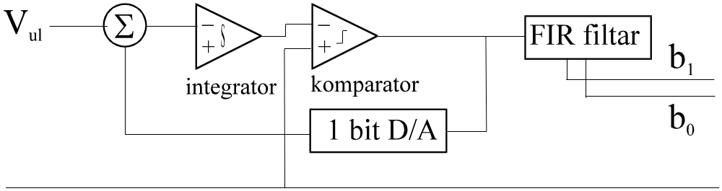
SIGMA DELTA PRETVORNIK
Shema pretvornika
  pretvornik prvog reda (s jednim integratorom)
  mogući su pretvornici višeg reda,
  u praksi drugog i trećeg reda

Slide 44
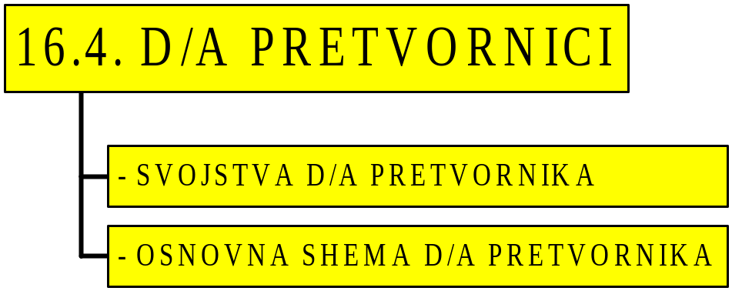

Slide 45


SVOJSTVA D/A PRETVORNIKA
Razlučivost i brzina
  Razlučivost: n bita
  Izlazni napon je:
  Najveći izlazni napon je:

Slide 46
SVOJSTVA D/A PRETVORNIKA
Razlučivost i brzina
  Brzina: vrijeme da se postigne +- LSB/2
  Ovisi o prethodnoj vrijednosti, razlikujemo:
    Brzinu kod najmanje promjene, 1LSB
    Brzinu kod najveće promjene, Vfs
    Brzinu kod promjene svih bita
  Bipolarni izlaz dobijemo korištenjem pojačala
  s istosmjernim pomakom

Slide 47
OSNOVNA SHEMA D/A PRETVORNIKA
D/A pretvornik kao otporna mreža
  R – 2R struktura:
R
R
Viz
2R
2R
2R
2R
Vref=Vfs
GND
LSB
MSB

Slide 48

RAD DA PRETVORNIKA
Trenutne vrijednosti zadržimo u vremenu:
  rad D/A
  pretvornika:
  koristimo
  rekonstrukcijski
  filtar

Slide 49


Slide 50


VRSTE POGRJEŠKI PRETVORNIKA
Razlikujemo pogrješke:
  Monotonost: - Pomak od nule:

Slide 51


VRSTE POGRJEŠKI PRETVORNIKA
Razlikujemo pogrješke:
  Pojačanje - Nedostajući kod

Slide 52


VRSTE POGRJEŠKI PRETVORNIKA
Razlikujemo pogrješke:
  Nelinearnost: -Nulti prijelaz

Slide 53
KORISNA REZOLUCIJA
Broj bita rezolucije:
  Deklarirani:
  najveći broj bita za danu konstrukciju pretvornika
  Stvarni:
  broj bita koje možemo smatrati točnima
  Dobro je kad su netočni bitovi manje značajni
  Korist od najmanje značajnih (netočnih) bita:
    pogrješka se u vremenu sporo mijenja
    stoga najmanje značajni bitovi smanjuju šum kvantizacije
    bez obzira na to što nisu točni

Slide 54


Slide 55


Slide 56



POLOŽAJ ZAREZA
Binarni broj sa binarnim zarezom:
  Pišemo: a_{n-1} a_{n-2} …. a_{d} , a_{d-1} … a₀
  stvarna vrijednost broja je:
  gdje je “d” broj bita s desne strane zareza
  Za d=0 Za d=n

Slide 57

POLOŽAJ ZAREZA
Binarni broj sa binarnim zarezom:
  Izlučimo 2^{-d}:
  Dakle pamtimo cjelobrojnu binarnu kodnu riječ a_{i}
  Pri tome o položaju zareza “d” vodi računa programer
  Računalo nema informaciju o položaju zareza
  Kažemo da je položaj zareza “fiksan”

Slide 58


POZITVNE VRIJEDNOSTI
Ako su vrijednosti samo pozitivne:
  Binarne kodne riječi koristimo
  po pravilu prirodnog binarnog koda
  Broj a_{i} prikazuje vrijednosti 0…2^{n}-1
  Stoga su moguće vrijednosti a:
  Za d=n

Slide 59



NEGATIVNE VRIJEDNOSTI
Ako su vrijednosti pozitivne i negativne:
  Binarne kodne riječi koristimo
  po pravilu drugog komplementa
  Broj a_{i} prikazuje vrijednosti
  Stoga su moguće vrijednosti a:
  Za d=n-1

Slide 60




NAJČEŠĆI FORMATI
Za pozitivne vrijednosti:
  0Q16: n=d=16
  1Q15: n=16, d=15
Na pozitivne i negativne vrijednosti:
  1Q15: n=16, d=15, drugi komplement
  2Q14: n=16, d=14, drugi komplement

Slide 61


Slide 62



ZBRAJANJE FIKSNOG ZAREZA
Promatramo dva broja fiksnog zareza:
  Izračunajmo sumu:
  Izlučimo 1/2^{d1}:

Slide 63

ZBRAJANJE FIKSNOG ZAREZA
Promatramo dva broja fiksnog zareza:
  Dobijemo:
  Radimo slijedeće:
    A2 pomaknemo u desno za d1-d2 (zajedno sa zarezom!)
    Zbrojimo
    Rezultat je sa položajem zareza d1

Slide 64

ZBRAJANJE FIKSNOG ZAREZA
Primjer:
  Prvi pomaknemo u desno za 3-2=1 mjesto,
  izgubi se LSB
  zbrojimo
  rezultat: d=2

Slide 65


MNOŽENJE FIKSNOG ZAREZA
Promatramo dva broja fiksnog zareza:
  Izračunajmo umnožak:
  Dobili smo:
    Cijeli broj dvostruke duljine, npr. 9x9=81<100
    Položaj zareza na d1+d2 unutar dvostrukog broja

Slide 66
MNOŽENJE FIKSNOG ZAREZA
Množenje standardnih brojeva:
  0Q16:
    d1+d2=16+16=32
    Dobijemo 0Q32
    Svedemo na 0Q16 odbacivanjem 16 LSB
  Svođenje na 0Q16
    je neophodno da se obrada nastavi korištenjem
    standardne duljine kodne riječi
    pri tome se odbacivanjem 16 LSB formata 0Q32 gubi
    informacija manja od +-1LSB na formatu 0Q16

Slide 67
MNOŽENJE FIKSNOG ZAREZA
Množenje standardnih brojeva:
  1Q15:
    d1+d2=15+15=30
    Dobijemo 2Q30
    Pomaknemo 1 mjesto u lijevo, dobijemo 1Q31
    Svedemo na 1Q15 odbacivanjem 16 LSB
  Pomak u lijevo:
    1Q15x1Q15: |0,999|x|0,999|<0,999
    NE gubi se informacija jer su na 2Q30 oba MSB ista!
    ako su a1 i a2 istog predznaka, rezultat je pozitivan 00,......
    inače, rezultat je negativan 11,...

Slide 68


Slide 69

POLOŽAJ ZAREZA
Binarni broj sa binarnim zarezom:
  Poznato je od ranije:
  pamtimo položaj zareza d i binarnu kodnu riječ a_{i}
  Pri tome o položaju zareza “d” vodi računa računalo
  Kažemo da je položaj zareza “pomičan”
  Kodnu riječ dijelimo na eksponent i mantisu

Slide 70
EKSPONENT I MANTISA
Eksponent i mantisa:
  Mantisa je često formata 1Qm-1
    pretpostavlja se korištenje pozitivnih i negativnih brojeva
    rang je između –1...0...+0,999
    postiže se najveći broj bitova točnosti
    izbjegnute su vodeće nule
  Eksponent je u pravilu formata eQ0
    to su pozitivni i negativni cijeli brojevi
    položaj zareza d je između –2^{e-1}...0...+2^{e-1}-1
  ukupni broj bita n=e+m dijeli se na eksponent i mantisu

Slide 71
POVEĆANJE TOČNOSTI
Korištenje eksponenta:
  normalizirani zapis:
    uvijek je ispred zareza znamenka različita od 0:
    2,5·10⁻⁴ ili 1,28·2¹³
    u binarnom to je jedinica, koju možemo izostaviti
    treba nam još i predznak
    rang je između ±1...1,999
  zapis malih brojeva
    koristi se negativni eksponent
    najmanji broj je ±1·2^{-d}

Slide 72
- ANSI/IEEE Std. 754-1985
Najčešći zapis pomičnog zareza, 32 i 64 bita:
  32 bita: a= (-1)^{S} × M × 2^{E-127}
    S=bit predznaka, -1⁰=1, -1¹=-1
    M je mantisa 1,...; svega 23 bita (i jedinica koja se podrazumijeva)
    E je eksponent, 8 bita, od 0-255
    Ukupni eksponent E-127 je u području –127 ... +128
  rezervirani kodovi:
    nula: svi bitovi eksponenta i mantise su nula
    beskonačno: svi bitovi eksponenta su 1, a mantise su 0
    mali nenormalizirani brojevi

Slide 73


Slide 74
ZBRAJANJE POMIČNOG ZAREZA
Načelno isto kao kod fiksnog zareza:
  informaciju o položaju zareza ima računalo
  računalo samo pomiče manji broj u desno
  pokušava se očuvati najveći mogući broj bitova točnosti
  stoga se eksponent uvijek podešava
  na optimalno područje vrijednosti mantise
  problem vrlo malih i vrlo velikih brojeva
    prvo zbrojiti više malih, pa onda pribrojiti velikom
    time će više malih bar donekle utjecati na vrijednost velikog

Slide 75
MNOŽENJE POMIČNOG ZAREZA
Načelno isto kao kod fiksnog zareza:
  informaciju o položaju zareza ima računalo
  računalo samo množi i zbraja eksponente
  pokušava se očuvati najveći mogući broj bitova točnosti
  korigira se mantisa pomakom u lijevo i podesi eksponent
  problem vrlo malih i vrlo velikih brojeva
    kod množenja ovaj je problem manje izražen

Slide 76


Slide 77


Slide 78
SABIRNICA
OSNOVNI DIJELOVI RAČUNALA
- procesor (obavlja obradu)
- memorija (programi i podaci)
- ulazno-izlazni sklopovi (veza prema vani)
SABIRNICA
- povezuje dijelove računala,
- snop vodova (signala)
- podatkovna, adresna i kontrolna sabirnica
- preko nje se prenose podaci

Slide 79

SABIRNICA
SABIRNICA POVEZUJE DIJELOVE RAČUNALA:
umjesto spajanja svakog sa svakim,
pojedini dijelovi su priključeni na isti način

Slide 80
SABIRNICA
PODATKOVNA SABIRNICA:
- preko nje se prenose podaci
- određuje širinu kodne riječi koju prenosimo
- najčešće je jednaka širini riječi računala
ADRESNA SABIRNICA
- identificira (adresira) podatak kojeg prenosimo
- određuje broj podataka koje možemo dosegnuti
KONTROLNA SABIRNICA
- sadrži signale koji upravljaju prijenosom

Slide 81

CIKLUS SABIRNICE
CIKLUS SABIRNICE:
- cjelovit prijenos jedne kodne riječi
- iz memorije (čitanje), ka memoriji (pisanje)
može sadržavati jedan ili više taktnih ciklusa

Slide 82
CIKLUSI SABIRNICE
MEMORIJSKI CIKLUS:
- ciklus u kojem se pristupa memoriji
- jedna riječ na sabirnici = jedna riječ memorije
- najčešće: ciklus sabirnice = memorijski ciklus
ULAZNO-IZLAZNI CIKLUS
- ciklus u kojem se pristupa U/I sklopovima
- jedna riječ na sabirnici = jedna riječ sklopa
- najčešće: ciklus sabirnice = produženi U/I ciklus

Slide 83
CIKLUSI SABIRNICE
INSTRUKCIJSKI CIKLUS:
- ciklus u kojem se odvija instrukcija
- sadrži najmanje jedan ciklus čitanja instrukcije
- sadrži cikluse čitanja ili spremanja podataka
(memorijske ili U/I)
- nekad sadrži dodatno vrijeme za izvršenje

Slide 84
UREĐAJI NA SABIRNICI
UREĐAJI NA SABINICI:
- primarni (aktivni, neaktivni, glavni, sporedni)
- sekundarni
PRIMARNI (procesor, U/I sklop s DMA)
- upravlja prijenosom
- generira adresu i kontrolne signale
SEKUNDARNI (memorija, U/I sklop bez DMA)
- reagira na signale primarnog
- prihvaća ili daje podatke

Slide 85
PRIMARNI UREĐAJI
SAMO JEDAN AKTIVAN:
- samo jedan aktivan, ostali neaktivni
- problem: tko određuje koji je aktivan
GLAVNI PRIMARNI (procesor)
- najčešće aktivan
- ostali traže od njega pristup sabirnici
SPOREDNI PRIMARNI (DMA kontroler)
- traži pristup sabirnici, postane aktivan
- obavi prijenos (riječ ili blok riječi)
- vrati kontrolu glavnom primarnom

Slide 86


Slide 87
FAZE IZVRŠENJA INSTRUKCIJE
Svaka instrukcija se izvodi u fazama:
  dobavi kodnu riječ instrukcije (fetch)
    koristi adresu iz programskog brojila
    i pročitaj instrukciju iz programske memorije
    povećaj programsko brojilo za 1
  dobavi ili spremi podatak
    koristi adresu iz nekog od adresnih registara
    ovisno o vrsti adresiranja
    spremi podatak u registar procesora
  obavi obradu

Slide 88

PARALELNO IZVRŠENJE INSTRUKCIJE
Mogućnosti paralelnog izvršenja:
  paralelno izvršenje po fazama
    prva instrukcija započinje sa dobavom koda instrukcije
    prva pribavlja podatak, dok druga čita kod instrukcije
    prva obavlja obradu, dok druga čita podatak, dok treća čita kod...
  prividno se izvršava jedna instrukcija u jednom ciklusu

Slide 89
PARALELNO IZVRŠENJE INSTRUKCIJE
Mogućnosti paralelnog izvršenja:
  paralelno izvršenje po funkcijama
    koristi kombiniranu kodnu riječ instrukcije
    istovremeno aktiviraj obradu raznih podatka na raznim sklopovima
    to je sustav više instrukcija – više podataka (MIMD)
    programer kombinira višestruke instrukcije prema mogućnosti procesora
  instrukcije se stvarno izvršavaju istovremeno

Slide 90
HARVARDSKA ARHITEKTURA
Sklopovlje paralelnog izvršenja:
  omogućiti istovremeno čitanje koda, podatka i obradu
  potrebne su dodatne sabirnice da se izbjegne blokada
  Harvardska arhitektura:
    posebna memorija za program sa vlastitom sabirnicom,
    adresa instrukcije dolazi iz programskog brojila
    posebna memorija za podatke sa vlastitom sabirnicom,
    adresa podatka dolazi iz generatora adresa
    omogućava istovremeno čitanje koda instrukcije i podatka

Slide 91

HARVARDSKA ARHITEKTURA
Struktura procesora s Harvardskom arhitekturom:

Slide 92

PRIMJER ARHITEKTURE DSP
Struktura DSP 2181:

Slide 93
PRIMJER ARHITEKTURE DSP
Struktura DSP 2181:
  Harvardska arhitektura
    program: PMA, PMD sabirnica
    podaci: DMA, DMD sabirnica
  obrada:
    konvencionalna ALU jedinica, sabirnica rezultata R
    množitelj/akumulator MAC
    sklop za pomake SHIFTER
  dohvat podataka
    dva generatora adresa DAG

Slide 94


Slide 95
ZAHTJEVI IZRAČUNA KONVOLUCIJE I FFT
Izračun konvolucije i FFT:
  Množenje podatka sa konstantom
  dobavi podatak i konstantu
  pomnoži (brzo, koristi posebno sklopovlje!)
  pribroji
    zajedničkoj sumi kod konvolucije
    leptir, kod FFT
  kod konvolucije: N² množenja i pribrajanja u NT_{s}
  kod FFT: NldN množenja i pribrajanja u NT_{s}

Slide 96
PROBLEMI MNOŽENJA I AKUMULIRANJA
Množenje:
  Potrebna brzina
  algoritamsko množenje (zbrajanjem) nije prihvatljivo
  koriste se posebni sklopovi za brzo množenje
Pribrajanje
  problem višestruke sume
  nekoliko stotina pribrojnika
  međurezultat i konačna suma mogu biti veliki
  treba korigirati faktor skale ukupne sume – pomak u desno

Slide 97
PROBLEMI MNOŽENJA I AKUMULIRANJA
Pojedinačno zbrajanje:
  moguća je pojava preteka
  konvencionalno, pretekom se gubi najznačajniji bit
  pogrješka je velika
  koristi se funkcija zasićenja
  kod pojave preteka, forsira se maksimalna vrijednost
  slično zasićenju analognih pojačala

Slide 98

SKLOPOVLJE OBRADE
MAC ADSP 2181:
  množenje 16x16
  rezultat 32 bita
  zbrajanje 32+40
  rezultat 40 bita

Slide 99

SKLOPOVLJE OBRADE
SHFTER
ADSP 2181:
  podrška
  elementarnim
  operacijama
  pomičnog
  zareza

Slide 100


Slide 101
POLJA PODATAKA I PARAMETARA
Polja:
  sadrže skupove podataka
  položaj u memoriji odgovara vremenskom rasporedu
  ulazni podaci:
    novi se dodaju, stari se zaboravljaju
    novi se podatak prepiše preko najstarijeg
    polje se koristi u krug – cirkularno
  parametri – koeficijenti filtra ili FFT
    ne mijenjaju se
    uvijek se koriste istim redoslijedom

Slide 102

POLJA PODATAKA I PARAMETARA
Cirkularna polja:
  korištenje podataka u krug
  pomakom podataka:
    početna adresa uvijek ista
    podaci cirkuliraju
  cikličkim generiranjem adrese
    podatak je na mjestu na kojem se zatekne
    početna adresa se generira cirkularno, u krug

Slide 103
PRISTUP PODACIMA
Kod konvolucije:
  ulazni podaci x[n]
    koristi se cirkularno polje
    novi podatak sa upisuje preko najstarijeg
    adresni generator daje cikličku adresu
    uspoređuje se kraj polja i adresa vraća na početak
  parametri filtra h[n]
    koristi se obično polje
    nema promjene podataka
    adresni generator daje obični niz adresa

Slide 104

PRISTUP PODACIMA
Kod FFT:
  ulazni podaci x[n]
    koriste se dva obična polja
    dok se jedan blok podataka obrađuje, drugi blok se puni
    polja su duljine
    višak mjesta popuni se nulama
    podaci se razmjeste radi izračuna u mjestu
  parametri su faktori prilagođenja
    izračunaju se unaprijed
    očitavaju se posebnim redoslijedom adresa

Slide 105

SKLOPOVLJE PRISTUPA PODACIMA
Generator adresa ADSP 2181:

Slide 106
SKLOPOVLJE PRISTUPA PODACIMA
Generator adresa ADSP 2181:
  slijedeća adresa = (I + M - B) Modulo(L) +B;
  koristi se aritmetika po modulu i gdje su:
    I = tekuća adresa
    M = modifikator tekuće adrese
    B = temeljna adresa (adresa početnog člana polja)
    L = duljina cirkularnog polja
    M + I = modificirana adresa

